Slide 1
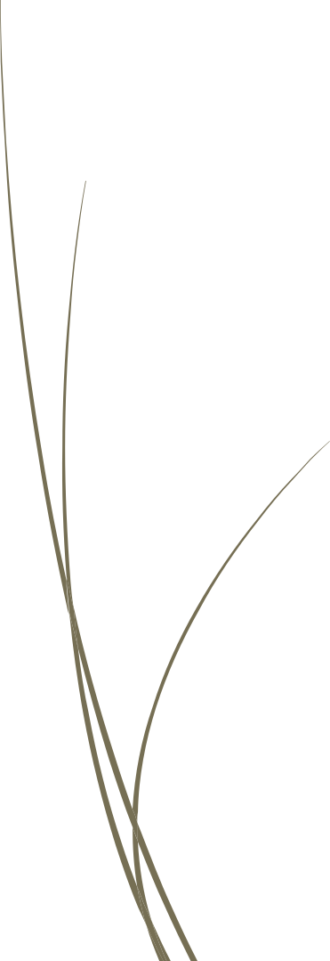


物件計數的目標
目標
實現畫面上有多少物件出現過就計數多少

Slide 2
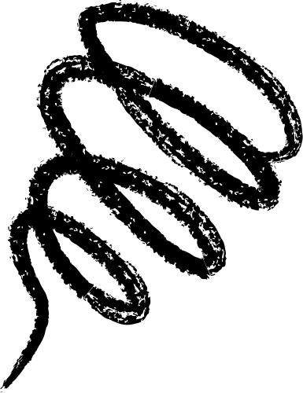
難點
圖像ai只能告訴我這frame或那frame有偵測到多少人
1
即使使用追蹤模式它也不能去判斷這個人是否出現過
2
在yolo眼中每個人只是檢測出的結果並無法分別這個人是否是誰
3
如何從每frame的檢測出的人安排可計數的白名單和已計數的黑名單
4

Slide 3

使用方框檢測搭配追蹤 並將每個檢測的方框(左上跟右上)的中點當作人的點位
使用兩個足夠細長的檢測框，較遠的稱為a，較近的稱為b，且這兩個方框需要足夠近又不能太近
實
現
方
法
人的點位被包含在a的時候，將這個人的id放入白名單
人的點位被包含在b的時候，檢測id是否在白名單 有則踢出白名單，並count+=1
只偵測影片下半部

Slide 4
使用白名單機制 讓同id不會被同時計數
使用追蹤模式盡量不讓id有機會易主
方
法
說
明
足夠近的方框機制要讓同id不會被重複計數(可能亂動一點點 就會在a b間擺動)之外，因為距離太遠的情形下在影片中碰到的frame會越遠id越有機會易主，這樣就不準了
只偵測影片下半部：因為影片上半部的人物離攝影機太遠，這部分資訊沒有意義，反而拖慢推理速度跟Id易主
Id易主的場景：人靠太近、接近影片邊緣，人太小等
參考點以攝影機絕對看的到的地方才不會有太大擾動

Slide 5
仍然存在的問題
1
2
3
如果有人刻意走回a點在走道b點 那會重複計數
無法偵測反方向移動的人
速度差異太大的人

Slide 6
Github
https://github.com/AyoGG123/YOLOv9

